Slide 1
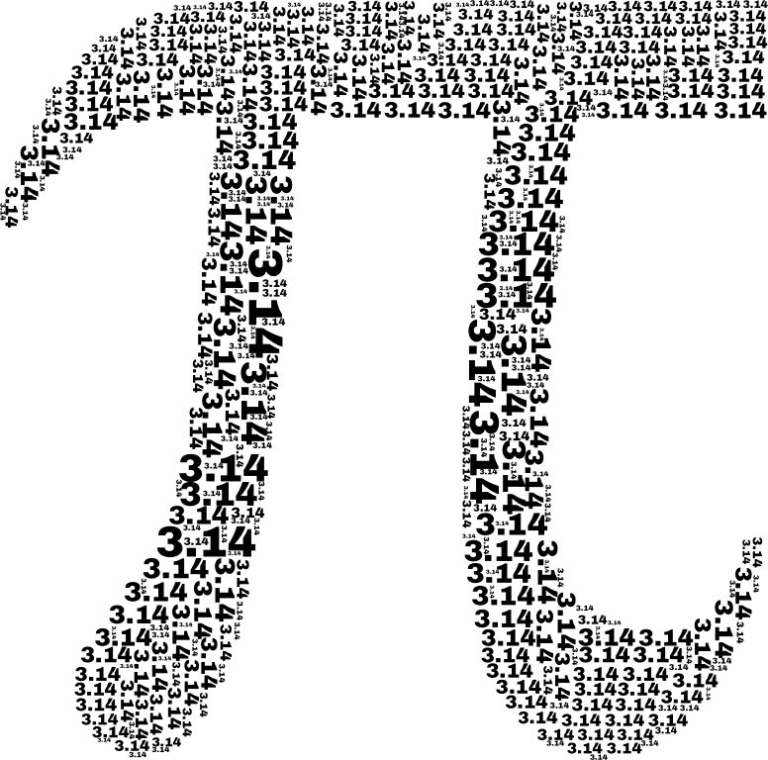
Istorija broja π
Priča o ovom broju stara je oko 4000 godina. Počela je onda kada se pojavila potreba da se izmeri dužina jedne kružne linije (obim kruga).

Slide 2
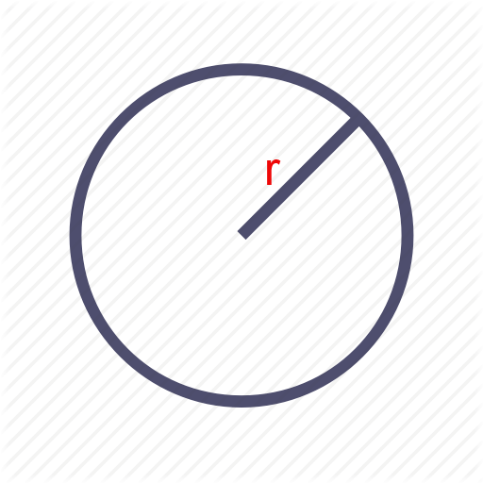
Kakav je to broj?
Pri izračunavanju dužine kružne linije uočeno je da je količnik obima kruga i njegovog prečnika uvek isti. Ta konstanta je dobila naziv π (pi).
r-poluprečnik 2r-prečnik
O-obim (dužina kružne linije)
O/2r=π

Slide 3
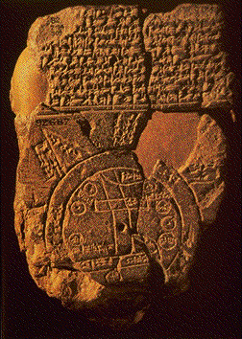
Istorija
Pretpostavlja se da su Vavilonci, 1900-1600 godine pre nove ere, pri izračunavanju površine i obima kruga, za π koristili procenu 3.
π ≈ 3
Glinene ploče koje su
Vavilonci koristili za pisanje

Slide 4
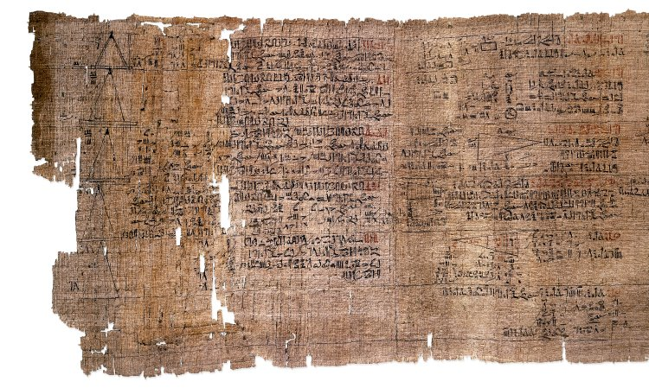
Prvi zapisi o broju pi stari su oko 3650 godina i nalaze se na papirusu koji je pronađen u 19.veku.Pisao ga je pisar Ahmes ali on nije bio autor ovog matematičkog spisa
Ahmesov papirus

Slide 5
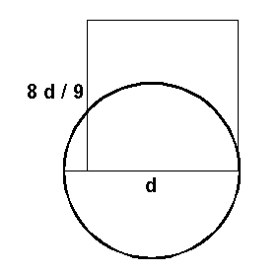
Ahmes je napisao: “ Oduzmite 1/9 prečnika, a nad ostatkom konstruišite kvadrat, on će imati istu površinu kao krug.”
U Ahmesovom papirusu za π je izračunata približna vrednost sa greškom na drugoj decimali:
π≈3.1605

Slide 6
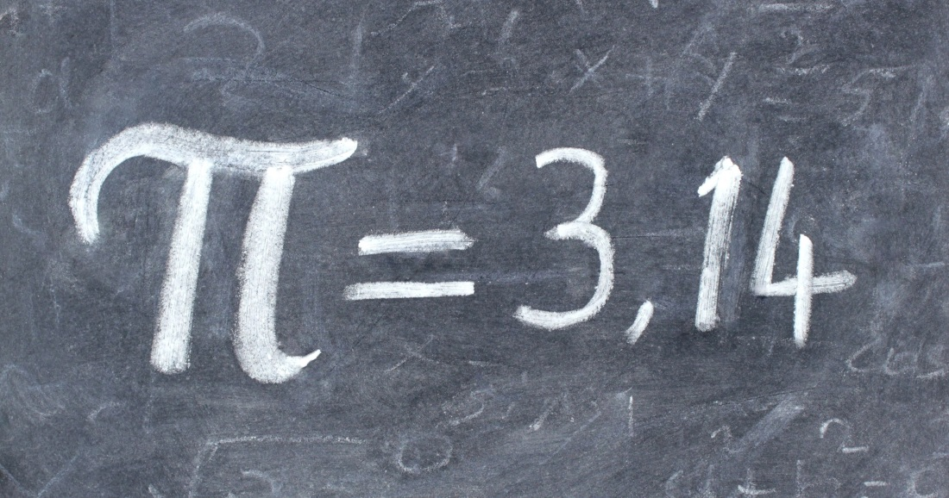
Arhimed
Prvi matematičar koji se najozbiljnije počeo baviti izračunavanjem tačne vrednosti broja π bio je slavni Arhimed.
Arhimed je zaslužan za prve dve decimale broja pi koje, verovatno, svi znaju:

Slide 7
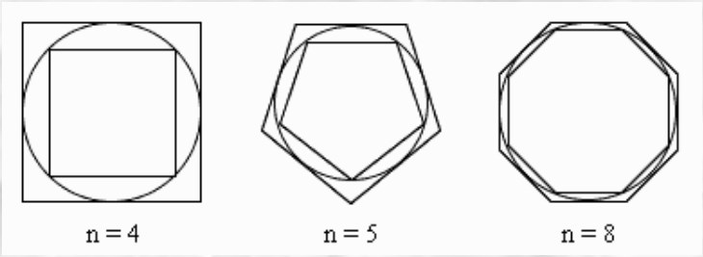
Arhimed je osmislio metodu opisivanja i upisivanja pravilnog mnogougla u i oko kruga.( metoda iscrpljivanja)
Koristio je činjenicu da sa povećanjem broja stranica mnogougla, obim mnogougla teži obimu kruga

Slide 8
Ponavljajući ovaj postupak povećavanja broja stranica mnogouglova koji su upisani i opisani oko kruga , Arhimed je stigavši do devedesetšestougla (96-ougao) , došao do veoma precizne procene za broj π:
π ≈ 22/7
Što znači : π ≈ 3.1428571

Slide 9
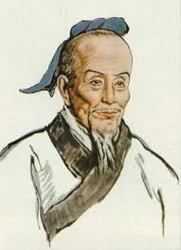
Istu ideju sa upisivanjem i opisivanjem pravilnih mnogouglova u i oko kruga iskoristili su i kineski matematičari Tsu Ch’ung Chih i njegov sin oko 450. godine nove ere.
Stigavši do mnogougla sa
24.576 stranica, izračunali su
prvih sedam decimala broja π.
π ≈ 3,1415926...
Ovaj podvig nije dostignut narednih 1000 godina.

Slide 10
1000 godina nakod Tsua
1424. godine persijanac Al Kaši iz Samarkanda, je nastavljajući Arhimedovu metodu, izračunao 16 decimala broja π.
π ≈ 3.1415926535897932
Njegov mnogougao je imao 3 x 2^28 stranica što znači da ih je bilo 805.306.368)

Slide 11
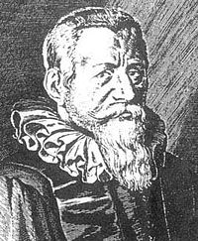
Ludolf van Selen (oko 1600.god) , Nemac, profesor matematike, 34 godine svog života ( skoro trećinu) proveo je računajući 35 decimala broja π.
U njegovu čast broj π
su u Nemačkoj nazvali
Ludolfov broj. Pod tim nazivom
poznat je i danas
On je poslednji računao broj
originalnom Arhimedovom metodom.
Ludolf van Ceulen

Slide 12
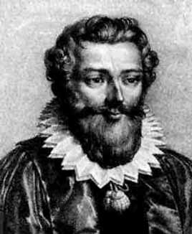

Beskonačne formule
1579. godine, francuski matematičar Fransoa Vijet, prvi put za računanje broja π koristi beskonačnu formulu :

Slide 13
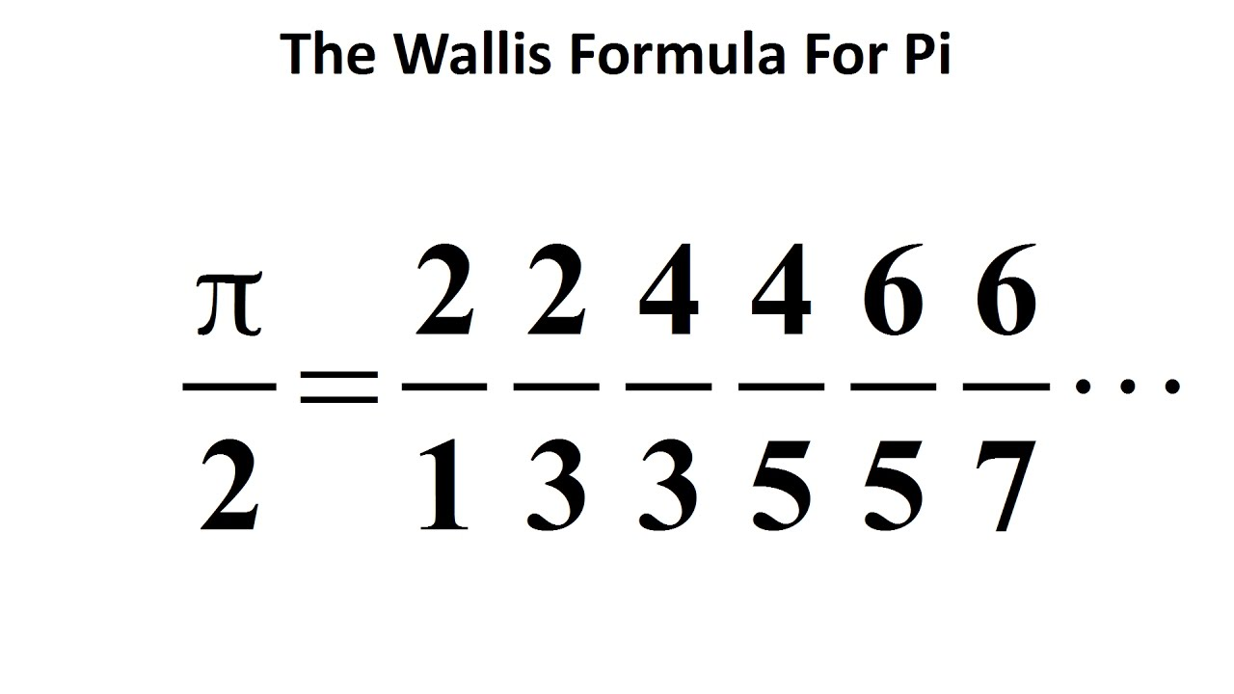
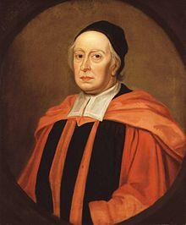
John Wallis (1616-1703)

Slide 14
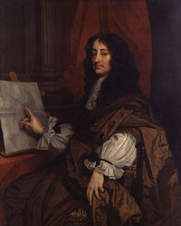
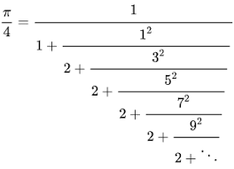
William Brouncker (1620-1684)

Slide 15
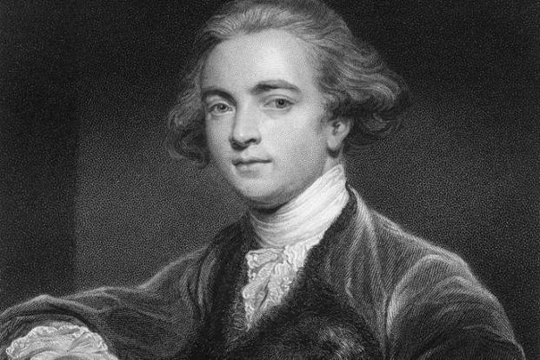
1706. godine, je engleski pisac William Jones, prvi put upotrebio slovo grčkog alfabeta π (pi), da bi imenovao konstantu koja se dobija kada obim kruga delimo sa njegovim prečnikom.
A zašto baš π ?
Zato što je to početno
slovo grčke reči
περιφέρεια (periferia)
što znači obod
matematički obim
(dužina) kružne linije.

Slide 16
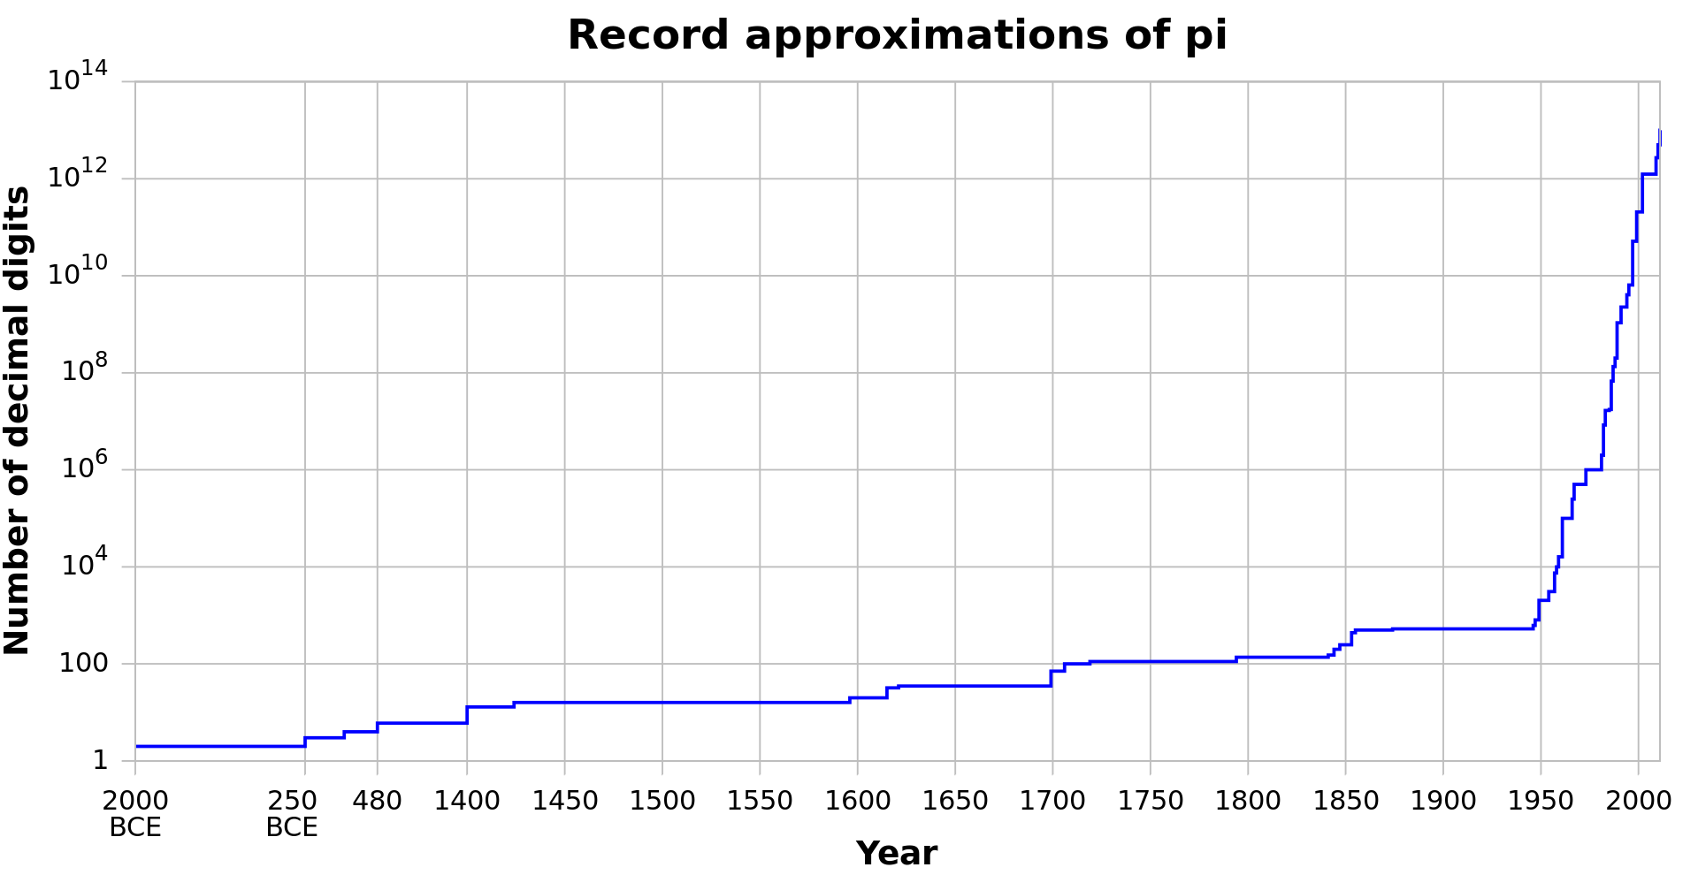
π danas
Svakog dana se otkriva sve više i više cifara broja pomoću najnovijih kompjuterskih algoritama.
Za sada je otkriveno oko 10 biliona pi decimala ali će se taj broj zasigurno povećavati

